Slide 1


External Human–Machine Interfaces Can Be Misleading: An Examination of Trust Development and Misuse in a CAVE-Based Pedestrian Simulation Environment
汇报人：李泽漩

Slide 2
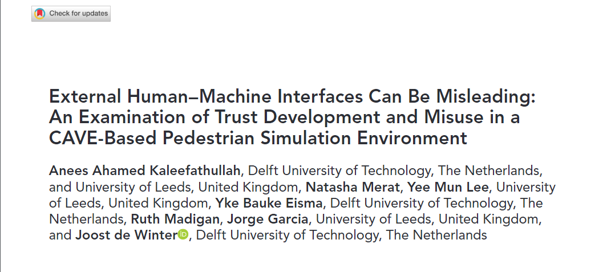
文献简介
标题：External Human–Machine Interfaces Can Be Misleading: An Examination of Trust Development and Misuse in a CAVE-Based Pedestrian Simulation Environment
外部人机界面可能是误导性的：基于CAVE的行人模拟环境中信任发展和滥用的检验
期刊：
Human Factors
日期：
2022-09-01

Slide 3
目录 / CONTENTS
文献综述
研究方法
结果分析
总结展望

Slide 4
文献综述
研究背景
国内外相关研究综述
主要贡献与创新

Slide 5
研究综述
迄今为止尚未有文献研究过显性提示（eHMI信号）和隐性提示（AV速度和距离）之间的相互作用。如果行人主要依赖于隐性提示，那么eHMI将不会被大量使用。相反，如果参与者强烈依赖eHMI提供的信息，而忽略了隐性提示，那么就存在错误使用的风险。更具体地说，风险在于，如果eHMI发出信号，即使AV没有为行人让路，行人也会选择过街。

Slide 6
研究方法
研究思路
研究方案

Slide 7
研究思路
本文旨在研究行人在反复遇到配备eHMI的AV时的信任发展和潜在的大量使用，特别是关注eHMI启动时间的影响。
实验预期，当eHMI提供的信息过早时，也就是说，eHMI发生在AV开始制动之前，行人会更早过马路。本文将其与延迟信息的eHMI进行了比较，即eHMI在AV开始制动后打开，预计与反复遭遇晚发性eHMI的行人相比，反复遭遇早发性eHMI的行人在eHMI信息失误时更有可能实现主动过街。
Notes:
例如，如果大多数参与者表示不为STOP消息交叉，那么这将代表参与者采取的整体自我中心视角，如果大多数参与者表示他们可以为STOP消息交叉(正如friedman等人发现的那样，2019)，这指出了一个非中心视角(即，参与者通常假设车辆停止)。

Slide 8
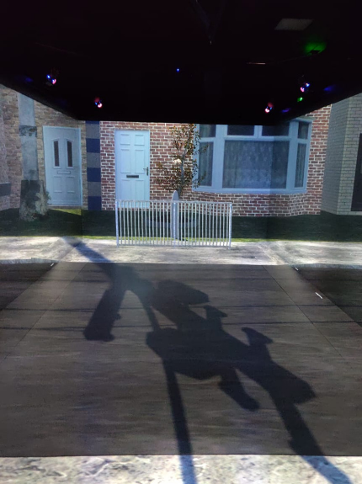
实验假设
这项研究是在利兹大学的高度沉浸式运动学实验研究(HIKER)行人模拟器中进行的，这是一个长9米，宽4米的cave型模拟器。参与者戴着立体运动追踪眼镜，可以自由活动。虚拟环境的特点是白天城市环境中的单车道，4.19米宽的道路。

Slide 9
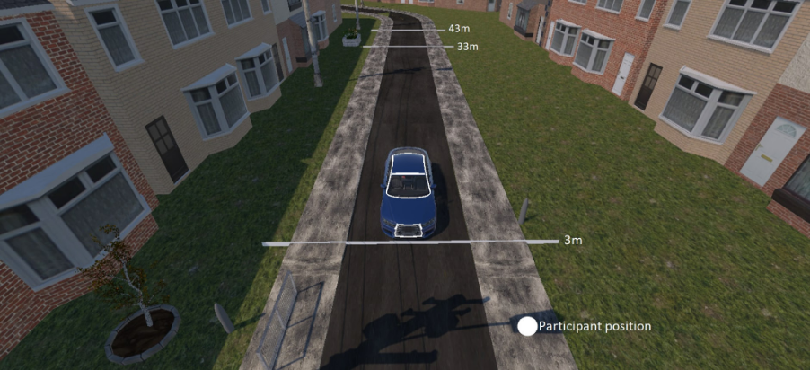
实验设计
实验的三个自变量:eHMI的显示时间、AV的让行行为和是否含有eHMI。
eHMI的显示时间： eHMI的显示时间是受试者之间的变量，有两个水平：-1 s和+1s
AV的让行行为：让行行为是受试者内部的一个变量，有三个水平：（1）在33米处开始减速，（2）在43米处开始减速，（3）不让行。
eHMI的存在：eHMI的存在是受试者内部的一个变量，有两个级别：eHMI关闭和eHMI打开。

Slide 10
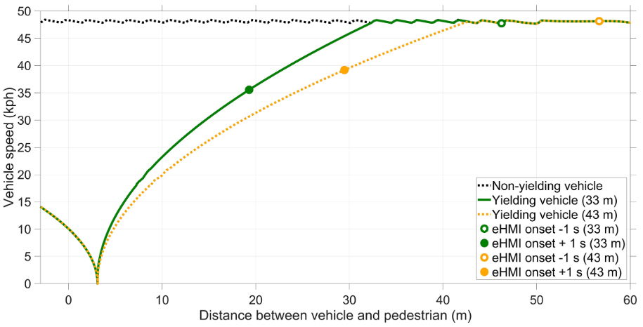
实验设计

Slide 11
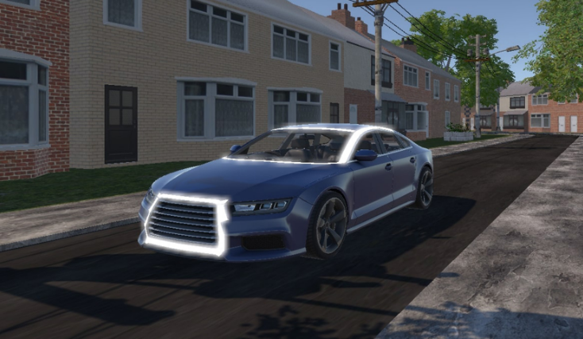
实验设计

Slide 12
实验设计
60名参与者(30名男性和30名女性)参与实验，年龄在18至35岁之间，每位参与者完成50次试验。
在每次试验中，参与者都会遇到从右侧靠近的蓝色AV。一旦参与者触发了试验，车辆出现在拐角处，最初在视线之外，与行人的纵向和横向距离分别为73米和22米，行驶速度为30英里/小时(48公里/小时)。
参与者完成四组试验，每组12个。在Block 3之后进行了一次故障试验，以检查eHMI的误用，在Block 4之后进行了一次故障试验，以评估误用是否持续。

Slide 13
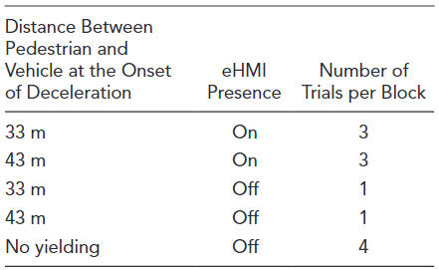
实验设计
该表为每个区块内每个让行条件的试验次数。试验的顺序是随机的，在每个区块，每个参与者都是不同的。

Slide 14
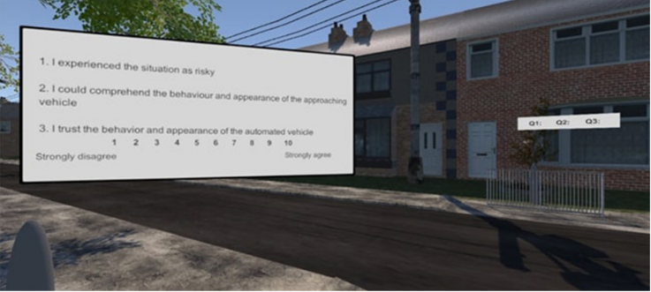
实验设计
实验后的问卷调查包括评估感知风险、理解和信任的测量。每次试验后，在HIKER实验室屏幕上向参与者显示三个问题：
我觉得这种情况很危险。
我能理解那辆驶来的车辆的行为和外观。
我相信自动驾驶汽车的行为和外观。
这些问题口头回答，并由实验者记录下来。

Slide 15
实验设计
此外，本文记录了行人沿着垂直于道路的假想轴的位置，作为自试验开始以来经过时间的函数。0 m、2.05 m、6.24 m的位置分别对应道路起点、道路最近边缘和道路最远边缘。计算以下指标：
试验开始后进入道路的时间(s)。这一测量仅用于AV对参与者让行的试验，因为在非让行试验中，参与者几乎从不进入道路。
汽车通过时的行人位置（m）。对于AV保持速度的每次试验，都会记录汽车经过行人时行人的位置。根据这项测量，计算汽车经过时在路上的参与者的百分比。

Slide 16
实验步骤
参与者首先阅读并签署知情同意书。表格中提到，如果eHMI打开，就意味着汽车在让行，如果eHMI关闭，汽车有时会让行，有时会继续行驶而不让行。
任务说明如下:“戴上眼镜，看向右边的角落，向前走一两步。然后汽车会从右角出现。然后，你将沿着人行道前进，并决定是否过马路，这取决于车辆的让行行为。”
接下来，参与者需要完成一份人口调查问卷和一个练习环节。练习试验包括五个试验:三个试验使用不让行的车辆，一个试验使用eHMI让行车辆(- 1秒，33米)，一个试验为关闭eHMI的让行车辆(33米)。练习实验结束后进行正式实验，参与者在过街后回到起始位置，口头回答出现在他们左边的三个试验后问题，之后他们就准备开始下一个试验。

Slide 17
结果分析
数值分析

Slide 18
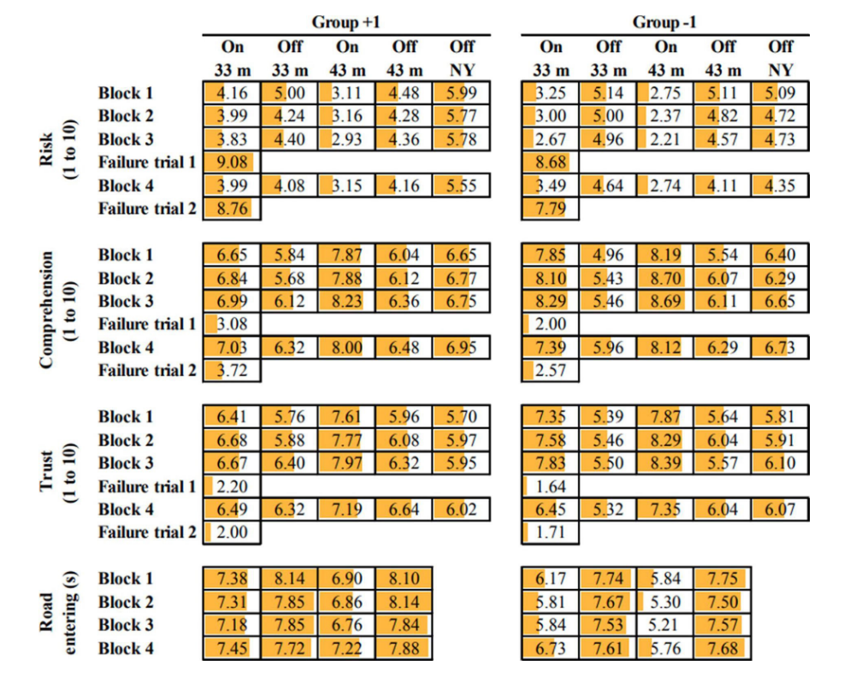
结果分析
Notes:
每个相关测量和实验条件下参与者结果的平均值。风险、理解和信任的单元格根据所描述的平均值线性填充，范围从1（单元格中没有橙色）到10（整个单元格为橙色）。道路进入时间的单元格根据所描述的平均值线性填充，范围从5s到8s。补充材料中提供了反映个体差异大小的标准偏差。NY=不让步。

Slide 19
结果分析
所有数据均在MATLAB R2019b中处理
eHMI开启（-1组和+1组）和eHMI关闭之间的比较：上图显示了依赖性测量的平均得分。对于让行AVs，当eHMI开启与关闭时，感知风险均较低，感知理解和信任均较高。
在-1组和+1组中，eHMI打开和关闭对感知风险，理解和信任均有显著影响。与+1组相比，-1组的感知风险通常较低，理解和信任度更高。与eHMI关闭条件相比，行人在eHMI打开条件下更早进入道路，−1组的道路进入时间比+1组更早
Notes:
在每次试验中，AV都是从一个盲曲线接近的。这种道路布局确保了参与者无法从远处看到AV到达，目的是防止他们在不让行的AV前面或在让行的AV开始减速之前穿过道路。对结果的检查显示，一些参与者在不让步的AV通过的那一刻正在路上或已经过了马路。根据实验者的笔记和对原始数据的检查，这些参与者走得很快，有时不会减速。它们经常直接在不屈服的AV前面交叉，在某些情况下被它碾过。这些行为被认为是不现实的（在真实的交通中，行人不会危险地穿过马路或在车下行走），也违背了实验的意图（实验的设计目的是让参与者不会在不屈服的AVs面前穿过马路）。出于这些原因，决定筛选出参与者。

Slide 20
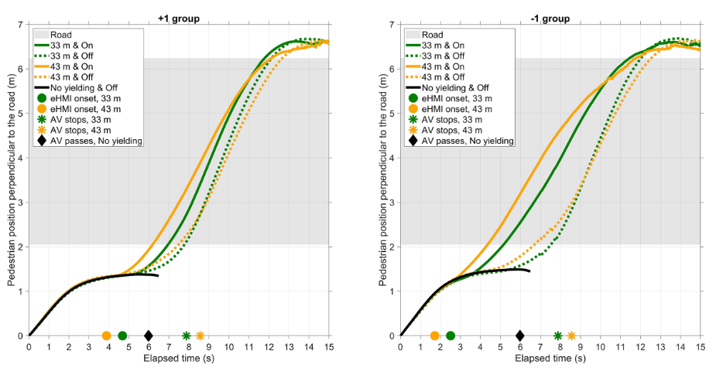
结果分析
Notes:
所有让行条件下行人的平均位置与经过时间的关系。垂直于道路的平均行人位置，作为每组经过时间、让行条件和eHMI条件的函数（仅块1-3）。还显示了eHMI打开的时刻、车辆停止的时刻以及车辆在eHMI关闭试验中通过的时刻。AV=自动车辆；eHMI=外部人机界面。

Slide 21
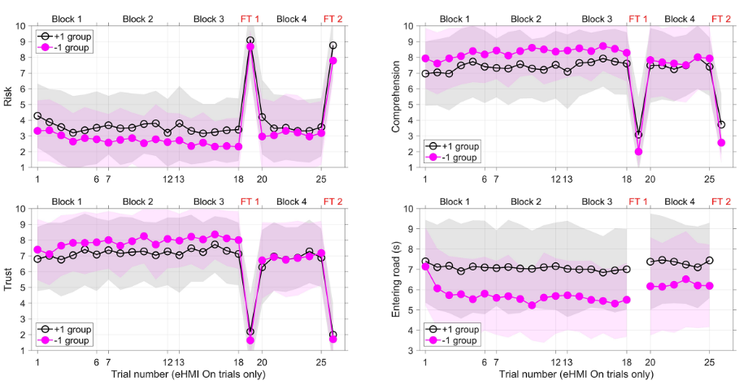
结果分析
Notes:
感知情况风险的平均值（左上）、对车辆行为和外观的理解（右上）、对于车辆行为和外表的信任（左下）以及行人进入道路的时刻（右下）。横轴是试验编号，仅计算eHMI开启的试验。在试验编号19和26处，发生了eHMI故障。阴影区域表示平均值±标准偏差，+1组用灰色表示，−1组用浅品红色表示（重叠显示为深品红色阴影）。eHMI=外部人机界面；FT 1=故障试验1；FT 2=故障试验2。

Slide 22
结果分析
风险、理解、信任和进入道路的时间的动态变化：（试验中的eHMI）
上图显示参与者在前三个区块学习了eHMI的功能，表现为感知风险略有降低，进入道路的时间减少。与之前的试验相比，在故障试验1和故障试验2的两组中，感知风险显著增加，理解和信任显著下降。另一方面，对故障试验的的+1组和−1组之间的感知风险、理解力和信任度方面没有显著差异

Slide 23
结果分析
在第一次故障试验后，依赖性测量的数据立即恢复。本文检查了区块3（在失败试验1之前）和区块4（在失败实验1之后）之间的差异。与区块3相比，区块4中的感知风险通常更高，理解和信任度更低。−1组的参与者在第4区块进入道路的时间比第3区块晚，可以看出，−1组的参与者在经历了第一次故障试验后，尤其失去了信任。

Slide 24
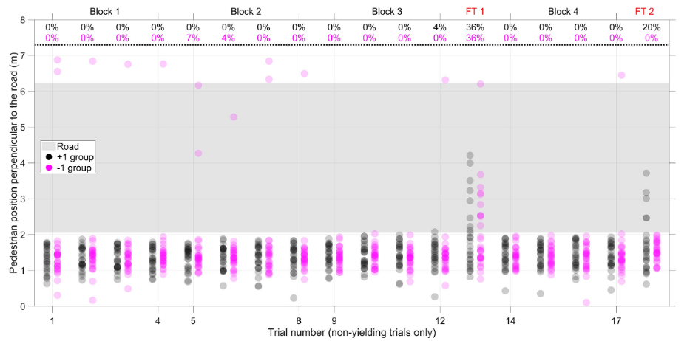
结果分析

Slide 25
结果分析
在故障试验1之前，-1组的三名参与者和+1组的一名参与者在AV通过时正在路上。在第一次故障试验中，36%的参与者在路上。在第二次故障试验中，−1组没有参与者在路上，在+1组中，20%的参与者在车辆经过时站在路上行走。

Slide 26
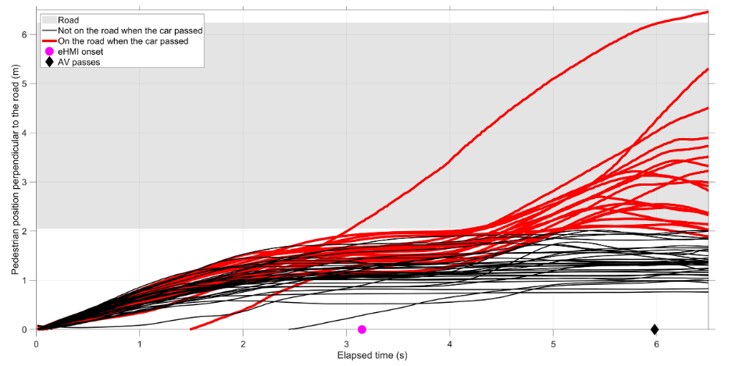
结果分析
Notes:
在故障试验1中，垂直于道路的平均行人位置作为经过时间的函数。区分汽车经过时在路上的行人和汽车经过时不在路上的人。AV=自动化车辆；eHMI=外部人机界面。

Slide 27
结果分析
上图提供了对故障试验1参与者行为的进一步了解，可以看出，几乎所有参与者都走到路边并停下来，这可以从经过3秒的水平运行线路中看出。在3.15秒打开eHMI后，一部分参与者走上了道路，一些参与者注意到汽车没有为他们停车，于是后退了一步，从5秒后的负减速线可以看出这一点。

Slide 28
总结展望
研究结论
研究思考

Slide 29
研究结论
本文首先假设比起没有eHMI的AV，参与者会更信任有eHMI的AV。但如果eHMI提供错误的信息，他们会失去信任，但信任会很快又会恢复，与eHMI的信息出现更晚的情况相比，当eHMI更早的发出信号时，行人会更早穿过。
这些假设都得到了证实。结果表明，如果eHMI打开，与+1组的参与者相比，-1组的参与者更早进入道路，并且有更高的信任度，且与关闭eHMI时相比，当eHMI打开时，参与者进入道路的时间更早，并有更高的信任、更高的理解和更低的风险。

Slide 30
研究结论
第一次的故障试验会产生强烈的影响，大多数参与者的感知风险很高，感知信任度大幅下降，如上图中所示，当AV驶过时，一些参与者已经走上了1米多的路，这意味着AV撞到了他们身上，还有一些参与者在eHMI打开后立即开始行走，但意识到AV不会减速时为时已晚。大约三分之一的参与者依赖eHMI的明确通信，而忽略了最初的车辆信息，而其余参与者似乎更强烈地依赖AV的隐式通信来决定是否踏上道路。故障试验后，行人的感知风险、理解力、信任度和进入道路的时间会立即恢复，但与故障试验前相比，仍然存在显著差异，尤其是−1组的参与者在第一次故障试验后的信任度低于试验前。

Slide 31
研究结论
本文假设与+1组相比，-1组更有可能在故障试验期间进入道路。然而结果显示，在故障试验1中，两组之间没有显著差异，在故障试验2期间，与-1组的参与者相比，+1组的参与者更有可能进入道路，推测−1组中没有人在故障试验2中过街的原因是−1组的参与者从故障试验1中了解到，他们应该等待一段时间，从隐含的线索中验证AV确实在减速到停止。这一推测在上图中−1组的参与者在故障试验1之后进入道路的时间较晚得到验证。另一方面，对于+1组，可能是因为非故障试验期间的eHMI启动相对较晚，参与者可能没有太多时间学会等待以验证eHMI信号的有效性。

Slide 32
研究结论
这项研究的结果清楚地表明，行人在反复接触eHMI后，容易误用eHMI。换言之，行人有可能“盲目”跟踪eHMI的信息，忽略AV的复杂通信。与本文的预期相反，在第一次故障试验期间，当涉及到误用程度时，eHMI启动时间似乎没有造成太大差异。这项研究还表明，与车辆开始减速后打开的eHMI相比，eHMI在AV开始减速之前发出信号会导致行人更早过街。

Slide 33
研究思考
研究的一个局限性是模拟器没有包括声音。此外，一些参与者口头评论显示分辨率和质量都不好。另一个不足之处是，本项研究只涉及一条车道上的一个AV，因此没有检查行人必须在多个参与者之间分配视觉注意力的情况下eHMI的误用。

Slide 34
THANKS!
恳请老师批评指正！

